Slide 1
Toán
Các số có nhiều chữ số

Slide 2
Bài tập 2. Số ?
3 000 000
5 000 000
1 000 000 2 000 000 4 000 000
6 000 000
20 000 000
40 000 000
10 000 000 30 000 000 60 000 000
50 000 000

Slide 3
Bài tập 3.
Viết các số sau:
Năm mươi hai triệu; Tám triệu; Ba trăm chín mươi sáu triệu.
b) Đọc các số sau:
4 000 000: ........................
18 000 000 : .......................
1 000 000 000: ...................

Slide 4
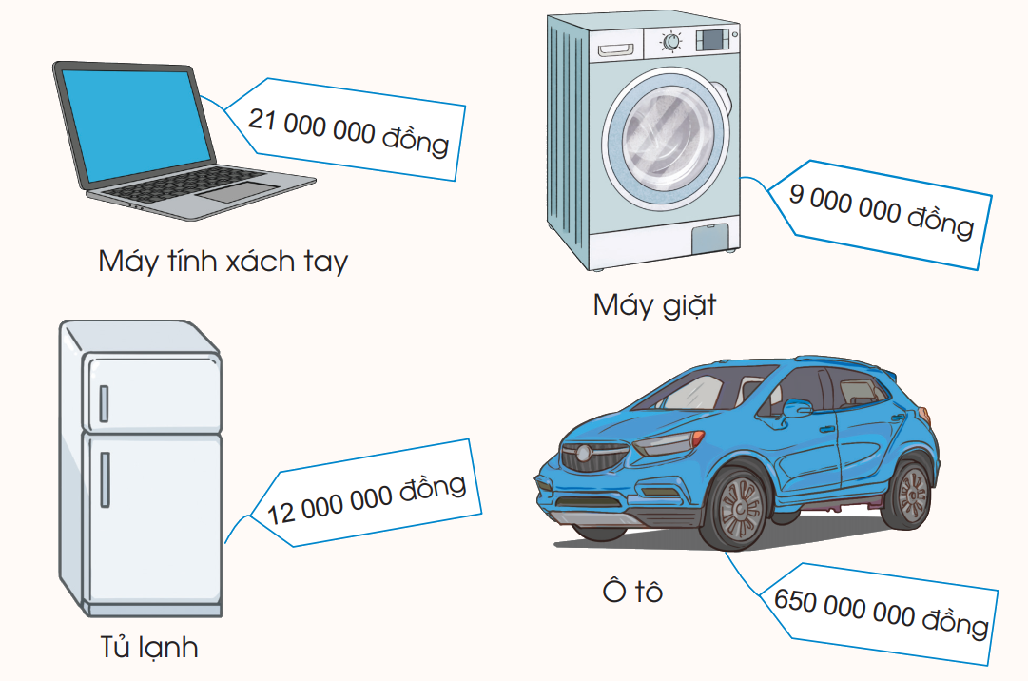
Bài tập 4.
Nói cho bạn nghe giá bán của một số đồ vật sau:

Slide 5
Qua tiết Toán ngày hôm nay, em học được những gì?

